Slide 1

МБДОУ №5 «Золотая рыбка» г.Щёлкино
Ленинского района Республика Крым
Проект
«Никто не забыт, ничто не забыто»
подготовительная группа
Воспитатели: Шевченко Е.И
Шаповалова А.Х

Slide 2


кие
Актуальность
Стержнем всего российского воспитания является патриотизм. Понятие «патриотизм» включает в себя любовь к Родине, к земле, где родился и вырос, гордость за исторические свершения народа. Но в силу последних перемен все более заметной стала утрата нашим обществом традиционного российского патриотического сознания. Поэтому необходимо ещё до школы сформировать у детей первоначальные достоверные представления об истории нашей Родины, интерес к её изучению в будущем.
Патриотические чувства не возникают само по себе. Это результат длительного, целенаправленного воспитательного воздействия на человека начинается с самого детства.
Нельзя быть патриотом, не чувствуя личной связи с Родиной, не зная как любили, берегли и защищали её наши предки, наши отцы и деды. Именно поэтому мы сочли необходимым осветить для детей подвиг своего народа в годы ВОВ через пример истории своей семьи.

Slide 3
Цель: создание условий для обогащения детей знаниями о ВОВ воспитания патриотизма, чувство гордости за свою Родину, свою семью.
Задачи:
1. Расширять и систематизировать знания о ВОВ. Развивать умение составлять рассказ о своей семье, обогащать
словарный запас.
2. Формировать нравственно-патриотические качества: храбрость, мужество, стремление защищать Родину.
3. Формировать у детей интерес к истории своей семьи , своего народа.
4. Воспитывать в детях бережное отношения к семейным фотографиям, наградам, уважительное отношение к старшему поколению.

Slide 4
Участники проекта: дети, воспитатели группы, муз. работник, родители
Продолжительность проекта-
среднесрочный( 2месяца)
Срок реализации: апрель-май

Slide 5
этапы реализации проекта
подготовительный
1. Выявление первоначальных знаний детей о войне, о празднике победы.
2. Информация родителей о предстоящем проекте.
3. Подбор литературы, фотографий, плакатов.
Основной
1. проведение НОД, бесед о ВОВ, победе в войне.
2. привлечение родителей к участию в проекте.
3. организация сюжетно-ролевых, дидактических и подвижных игр.
Заключительный
1. Организация выставки работ ко Дню Победы.
2. Экскурсия к памятнику «Неизвестному солдату»- возложение цветов.
3. Литературно- музыкальный досуг «9 Мая»

Slide 6
Ожидаемый результат
расширены и систематизированы знания детей о ВОВ
дети составляют рассказы об истории своей семьи
в годы ВОВ
составлена и оформлена «Книга памяти»
дети с уважительным отношением относятся к участникам войны, труженикам тыла, сформировано бережное отношение к семейным фотографиям и реликвиям ( медали, грамоты)

Slide 7
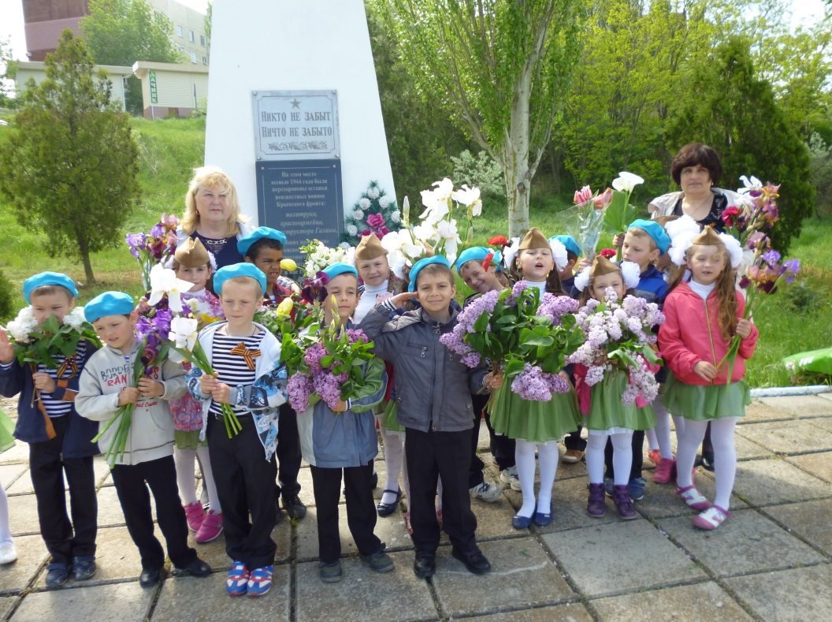
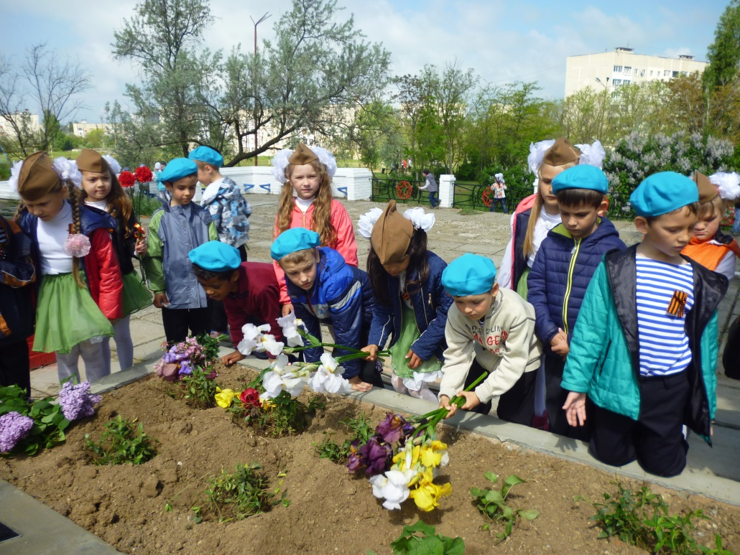
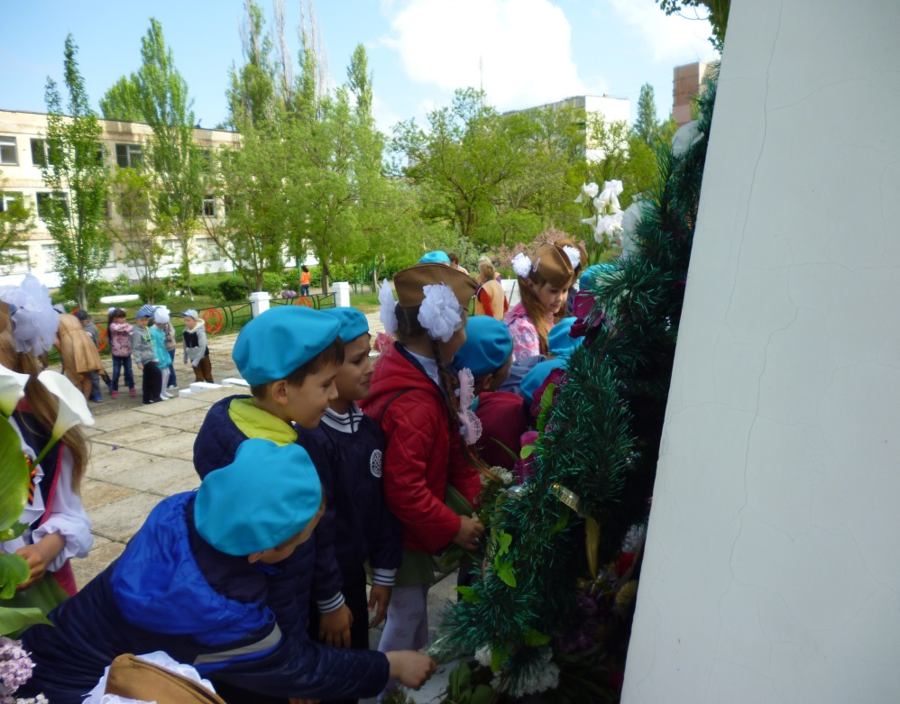
Возложение цветов
к памятнику
погибшим
воинам в ВОВ

Slide 8
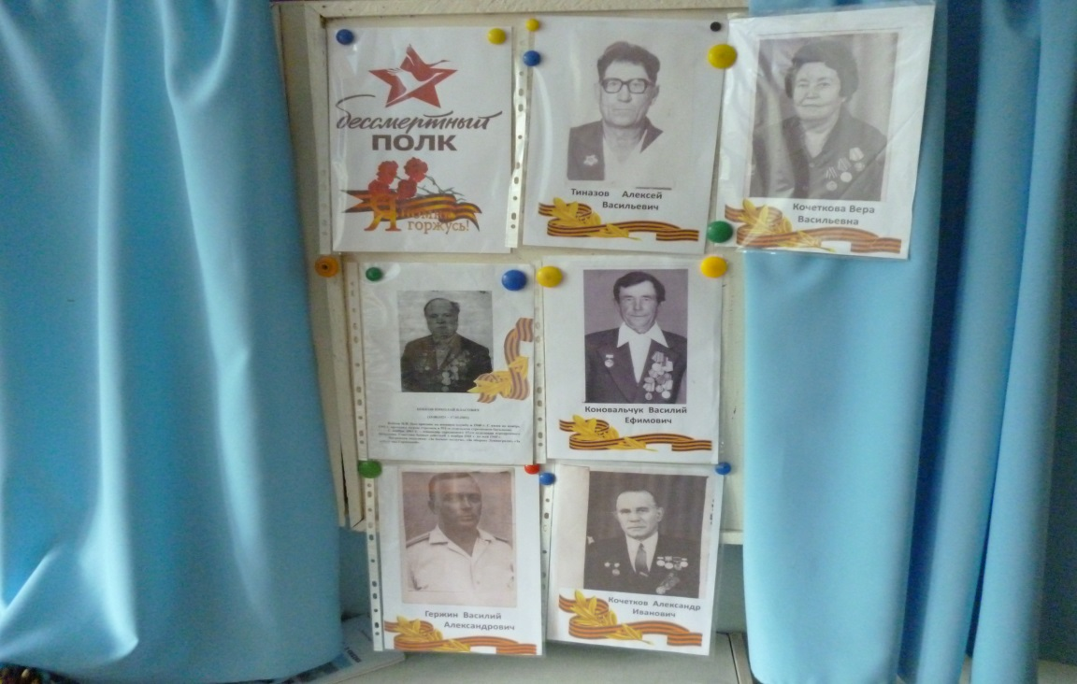
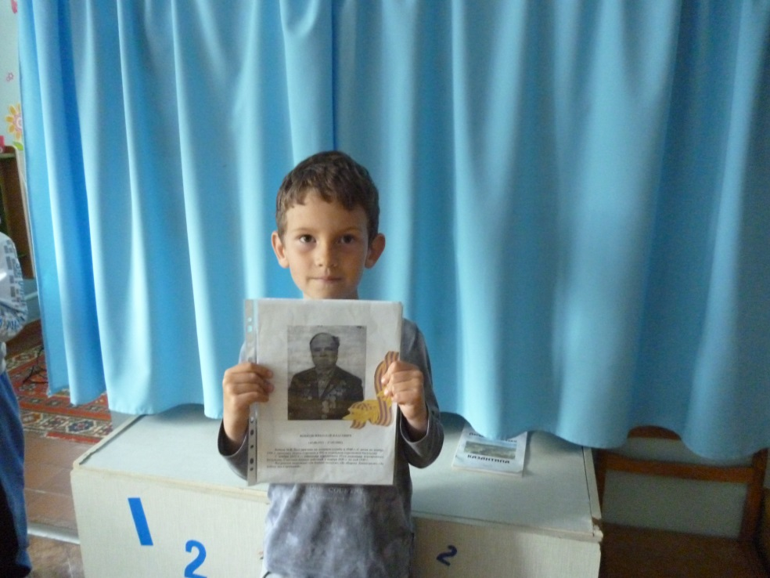
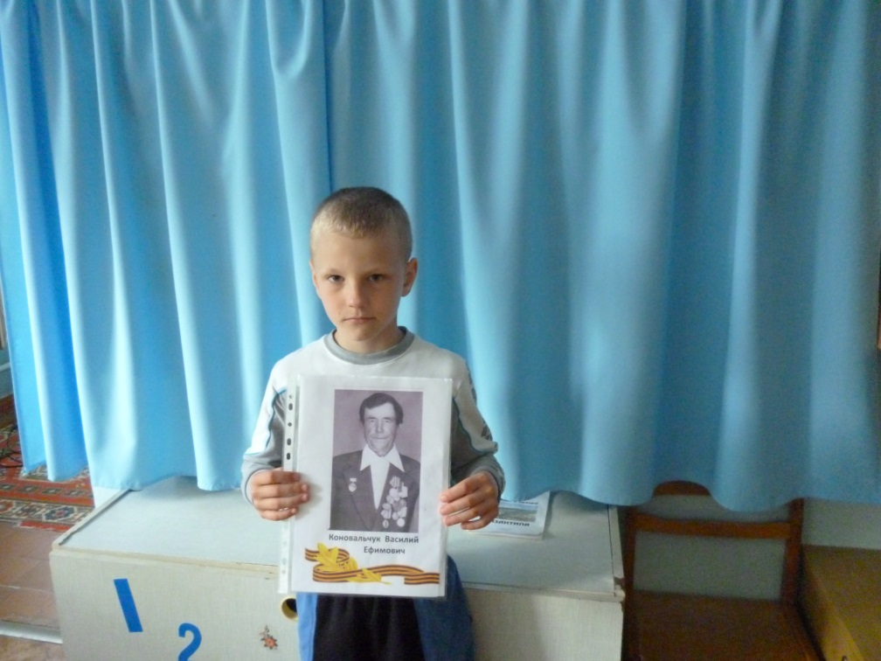
это наши
прадеды

Slide 9
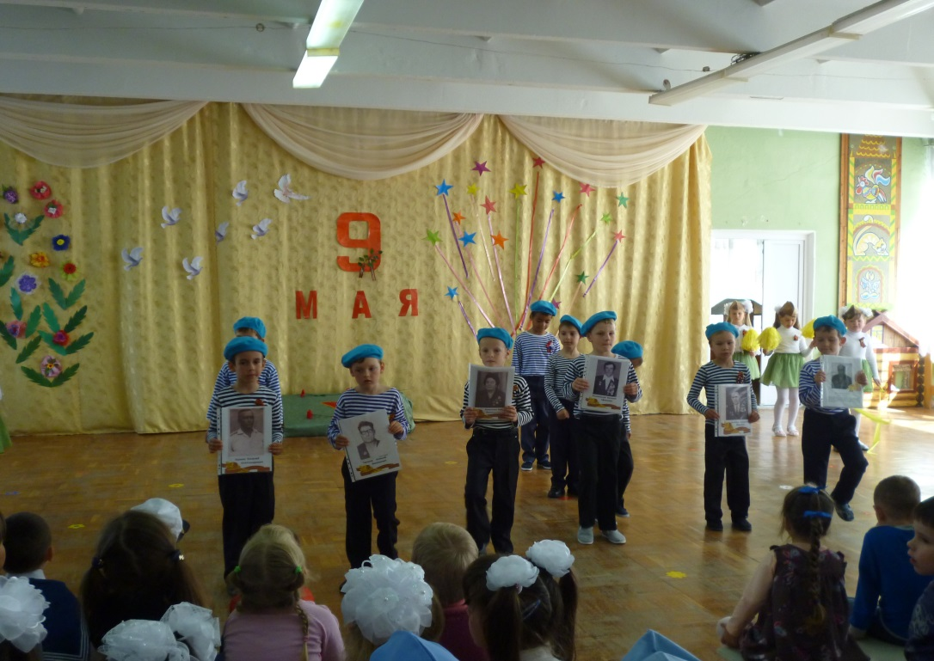
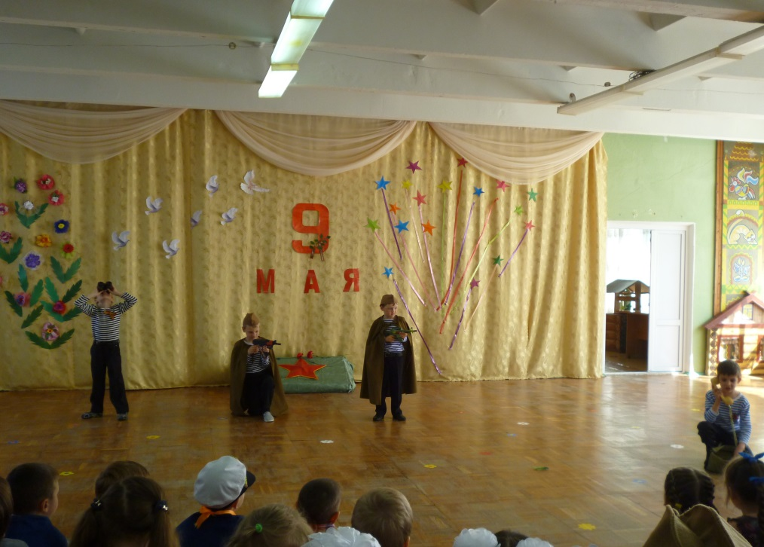
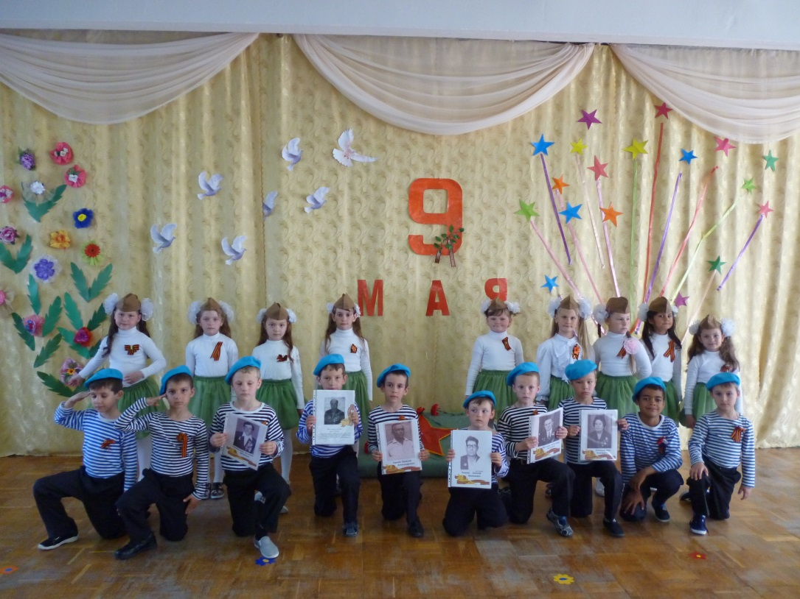
мы всегда будем помнить
и гордится
нашими прадедами

Slide 10



